Slide 1
ASP.NET 2.0（C#）大学实用教程
刘丹妮 郭洪涛 陈明华 贾跃编著
－电子工业出版社－

Slide 2
本节课知识点
母板页的创建和使用
皮肤和主题
站点导航

Slide 3
母板页的创建和使用
母板页允许开发者创建统一的站点模板和指定的可编辑区域，以母板页为基础创建的Web页面只对可编辑部分进行编辑，从而保持网站页面的风格统一；
同时当网站风格需要修改时，只对母板页进行修改，就实现了对所有页面的修改，从而降低了工作量。

Slide 4
母板页的创建和使用
创建母板页
  在解决方案资源管理器中右键单击项目名称，选择【添加新项】，在弹出的窗体中选择【母板页】，修改母板页的文件名，点击【添加】即可。
  母板页文件是以master为后缀名的文件，其默认的文件名为MasterPage.master，位置位于应用程序的根目录下

Slide 5
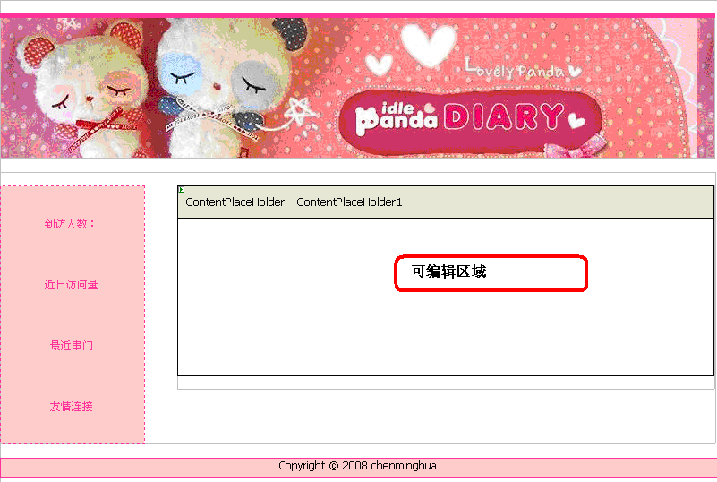
母板页的创建和使用
例5-1
设计网站中的页面要包含头部、左侧边拦、页面主体和页脚，其样式如图所示。图中，ContentPlaceHolder-ContentPlaceHolder1所在区域即为页面的可编辑区域。

Slide 6
母板页的创建和使用
创建内容页
  在ASP.NET 2.0中，将应用了母板页的Web页面称为内容页，
  在内容页中，只能对母板页中ContentPlaceHolder元素定义的位置进行编辑，页面的其他位置都是不可编辑的。

Slide 7
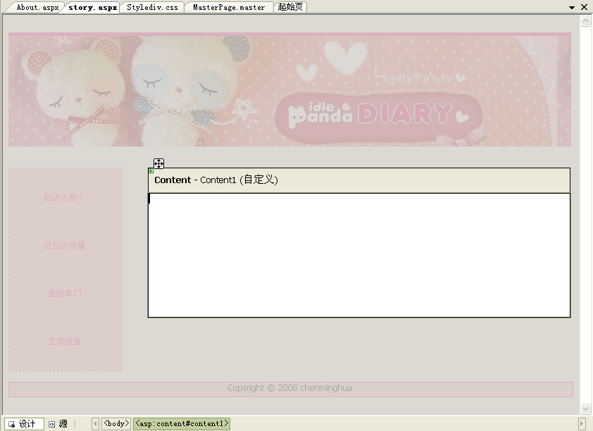
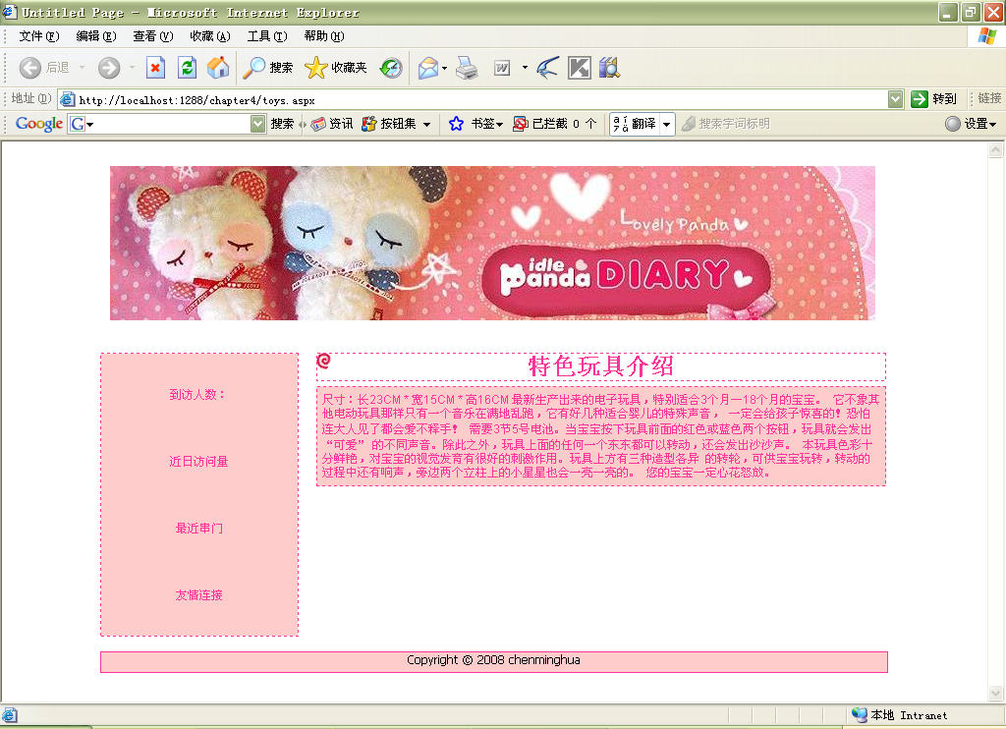
母板页的创建和使用
例5-2
  以例5-1中创建的母板页MasterPage.master为母板，创建内容页toys.aspx，并编辑该页面的内容。

Slide 8
主题与皮肤
“主题”是指页面和控件外观属性设置的集合，由一个文件组构成，其中可能包含皮肤文件，还可能包含级联样式表文件、图片和其他资源等。
“皮肤”指的是皮肤文件，是主题的核心内容，用于定义页面中服务器控件的外观，扩展名是.skin。

Slide 9
主题与皮肤
创建主题与皮肤
  创建主题：在项目的根目录下创建App_Themes文件夹：在解决方案资源管理器的项目名称上点击右键，选择“添加ASP.NET文件夹”，并选择其中的“主题”。完成这一步之后，根目录中出现App_Themes文件夹，文件夹中含有主题文件夹“主题1”，将“主题1”重命名为“mytheme”。至此，便创建了主题“mytheme”。
  创建皮肤：在已创建好的主题中创建皮肤文件。在主题“mytheme”上点击右键，选择“添加新项”，并选择其中的“外观文件”，即皮肤文件。皮肤文件的组织方式有多种，例如可以按照控件类型组织，每个皮肤文件都包括特定控件的一组外观定义；也可以按照文件组织，每个皮肤文件定义一个页面中控件的外观。

Slide 10
主题与皮肤
应用主题与皮肤
  为页面指定主题的方法：在Web页面源代码的<%@ Page %>指令标签中设置Theme属性，即添加<%@ Page Language=“C#” … Theme="mytheme" …%>
  为应用程序指定主题：在Web.config文件的<Pages>设置节添加Theme属性，即
    <configuration>
    <system.web>
    <pages Theme="mytheme"/>
    </system.web>
    </configuration>

Slide 11
站点导航
站点地图
  站点地图是用来描述网站中包含的页面情况的文件，该文件中包括网站中每个Web页的名字及它们之间的层次关系。在ASP.NET 2.0中，站点地图是一个名为Web.sitemap的XML文件，该文件位于Web应用程序的根目录下。
  例5-3

Slide 12
站点导航
SiteMapPath控件
  使用SiteMapPath控件会在相应的Web窗体上显示一个导航路径（也称为面包屑导航），此路径为以主页的位置为起始位置，以当前页的位置为终止位置的一个路径。在该导航路径的各个节点上都提供到对应Web页面的超链接。
  例5-4 使用SiteMapPath控件显示导航路径

Slide 13

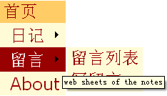
站点导航
Menu控件
  例5-5
  在例5-3中提到的首页（Default.aspx页）上应用Menu控件显示导航菜单，该控件在Web页运行后的外观以及鼠标放在Notes节点上时结果如图所示。

Slide 14
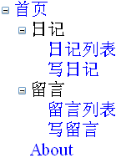
站点导航
TreeView控件
  例5-6
  在例5-3中提到的首页（Default.aspx页）上应用TreeView控件显示导航树。具体过程为：将例5-5中的Menu控件替换为TreeView控件，在“自动套用格式”中选择“移除格式设置”，即可得到如图所示的结果。

